Slide 1
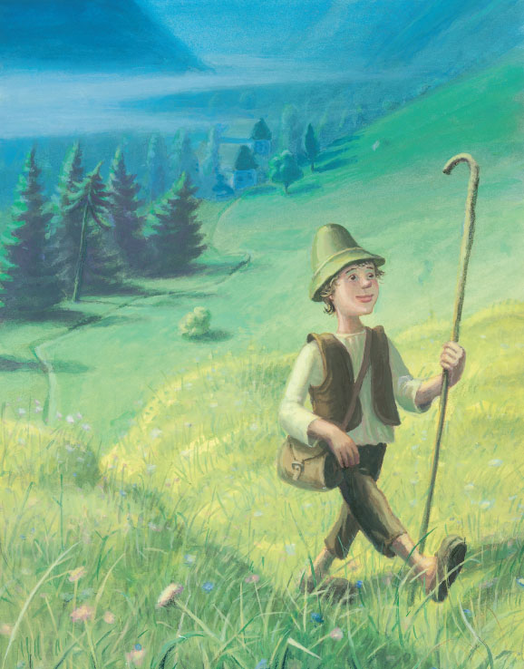
JOSIP VANDOT

Slide 2
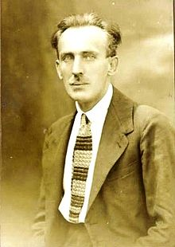
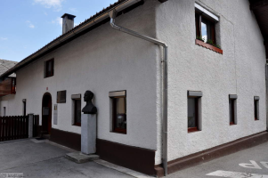
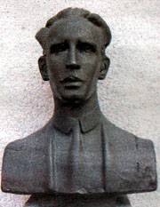
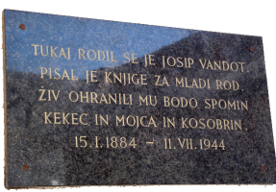
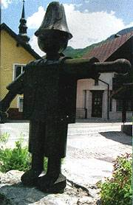
JOSIP VANDOT
(15.1.1884 – 11.7.1944)

Slide 3
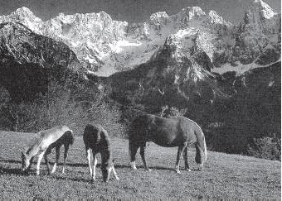
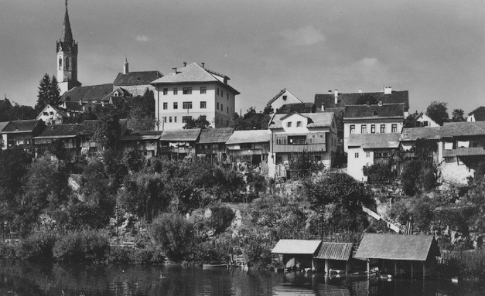
NA KRATKO O PISATELJU
Rojstvo: Kranjska Gora.
Deseti otrok v železničarski družini.
Ker si ni mogel privoščiti želenega študija medicine, se je proti svoji volji zaposlil na železnici.

Slide 4

OTROŠKA IN MLADINSKA DELA
Vandot je pisal pesmi in prozo.
Svoje pripovedi je objavljal v otroških listih Zvonček in Vrtec v letih 1918–1924.
Motive za svoja dela je črpal iz ljudskega izročila in planinskega sveta.

Slide 5

Viri:
http://sl.wikipedia.org/wiki/Kekec
http://sl.wikipedia.org/wiki/Mladinski_opus_Josipa_Vandota
http://www.gore-ljudje.net/novosti/1716/
SLIKOVNO GRADIVO, DOSTOPNO NA SPLETU

